Slide 1


Tema: Sistema de Gestão Académica para um
Centro de Explicações do ensino Primário
Nomes:
Abdulah Camilo Mehebubo Abobacar
Isabel Nunes Mário Andrade
Uaquene Paulo Homo

Slide 2
Tópicos
BackLogs

Slide 3
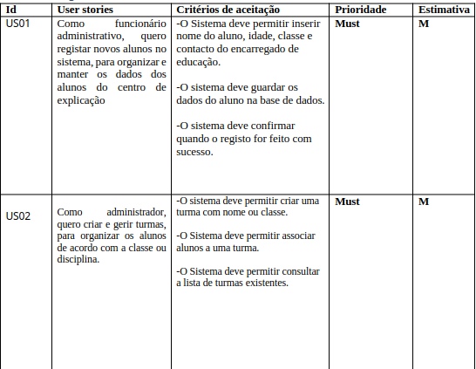
Backlog

Slide 4
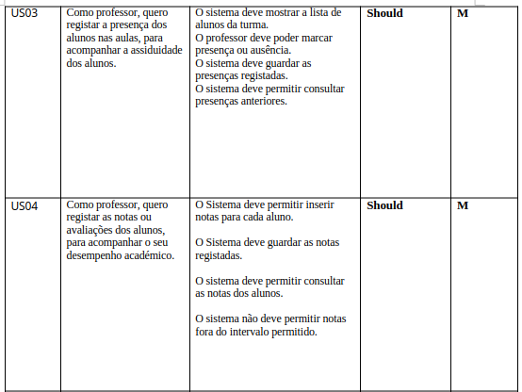
Cont...

Slide 5
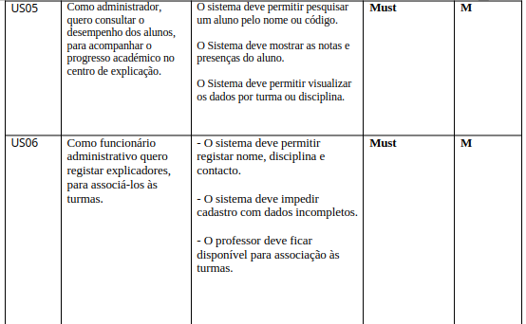
Cont...

Slide 6
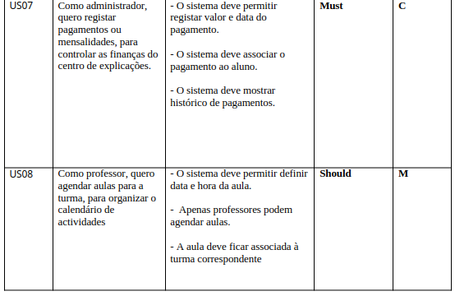
Cont...

Slide 7
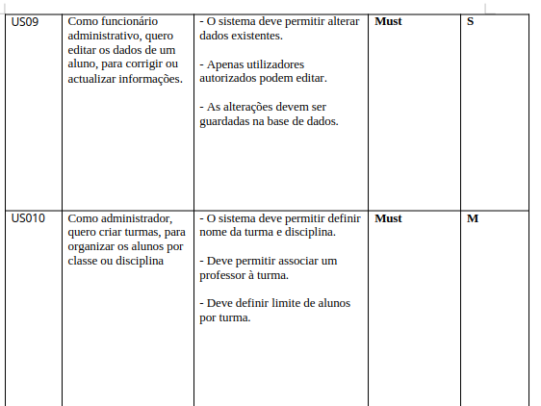
Cont...

Slide 8
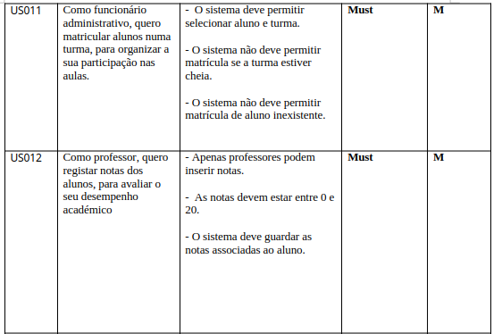
Cont...

Slide 9
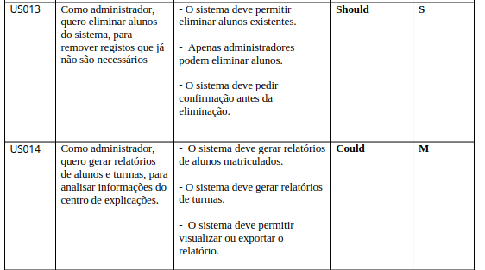
Cont...

Slide 10
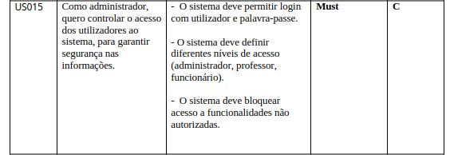
Cont...

Slide 11
FIM!
OBRIGADO

